Slide 1
«Формирование общих компетенций с использованием методики организации многократного выполнения студентами деятельности, указанной в цели по развитию»
Рубцова Ольга Михайловна, преподаватель физики
om.rubtsova@gmail.com
ГБОУ СПО МО «Московский областной государственный колледж
технологий, экономики и предпринимательства» г. Лыткарино

Slide 2
Компетенции
Планирование действий
Цель деятельности
Ситуации
Методика

Slide 3
Формирование общих компетенций на уроках физики:
Методика организации многократного выполнения студентами деятельности,
указанной в цели по развитию
2. Обучение студентов планированию своих действий по достижению поставленной цели
1. Обучение студентов формулированию целей своей деятельности

Slide 4
Тема урока: Фотоэффект. Фотоны и их характеристики.
Вид урока: комбинированный урок.
Цели урока:
Образовательная: получить студентов, знающих о том, что фотоэффект - это физическое явление вырывания электронов из вещества под действием света (излучений); виды фотоэффекта: внешний и внутренний; фотоны – частицы света; скорость фотона в вакууме – 300000 км/с; фотоны – нейтральные частицы, фотоны в покое не существует.
Развивающая: получить студентов, умеющих распознавать фотоэффект.
Воспитательная: Получить студентов, убежденных в том, что научные знания о фотоэффекте, видах фотоэффекта позволяют ориентироваться в окружающем мире и создавать определенные конкретные ситуации.

Slide 5
Этап № 3 Введение нового материала

Slide 6
Этап № 4.
Организация многократного выполнения студентами деятельности (тренировка распознавания фотоэффекта)

Slide 7
Планирование действий по достижению целей,
побуждающих к деятельностям, адекватным знаниям
Задание: Распознать ситуации фотоэффекта
Мои действия по достижению цели | Результат выполнения действия
1.Уточнить цель деятельности: а) выделить в формулировке цели конечный продукт; б) выделить термин, которым описываются свойства конечного продукта; в) определить этот термин; г) сформулировать уточнённую цель, заменив в формулировке задания термин его определением
2. Составить систему действий по достижению уточнённой цели: а) выделить признаки понятия; б) установить вид связи между признаками (конъюнктивная или дизъюнктивная); в) установить, обладает ли этими признаками заданная конкретная ситуация; г) сформулировать вывод.
С 1. а) Ситуация.
С 2. б) Фотоэффект.
С 3. в).Фотоэффект - это физическое явление вырывания электронов из вещества под действием света.
С 4. г)Распознать ситуации, в которых происходит вырывание электронов из вещества под действием света.
а) С 5. Появляется ток.
С 6. Не всегда появляется ток.
С 7. Должен присутствовать источник света и вещество.
С 8. Тело может стать нейтральным.
б) связь между признаками – дизъюнктивная.
в) Установить:
указан ли в ситуации источник света (излучения), вещество;
• возник ли электрический ток
г) • Если ситуация обладает этими признаками, говорю: «Да, есть фотоэффект».
• Если ситуация не обладает этими признаками – говорю: «Нет».
• Если не ясно, то говорю: «Не могу дать определённый ответ».

Slide 8
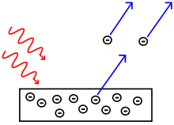
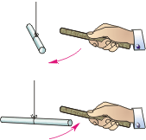
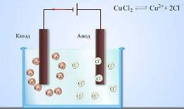
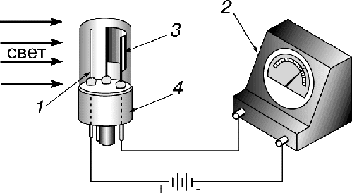
Задание: Распознать ситуации фотоэффекта
Ситуации
1 | 2 | 3
4 Распад нейтральных атомов или молекул газа на положительные ионы и электроны путем отрыва электронов от атомов при нагревании. |  | 5
6 Разложение света в спектр при преломлении в призме — довольно распространенная тема в изобразительном искусстве | 7 Студент перепрыгнул через световой луч турникета в метро и поторопился к эскалатору. | 8 Устройство, которое превращает энергию световой волны в энергию электрического тока.
9 Свет от лампы концентрируется на звуковой дорожке кинопленки, в том месте, где нанесена оптическая запись. Чем больше света проходит через дорожку, тем громче звук в динамике. |  | 10 Оторванные от своих атомов или молекул электроны остаются внутри освещаемого вещества в качестве свободных.
11 В рентгеновской трубке электроны испарялись с поверхности нагретого металла в вакуум. | 12 Во время движения транспортера детали пересекают луч света, при этом срабатывает реле и замыкается электрическая цепь с электромагнитным счетчиком.

Slide 9
Объяснить письменно ситуацию № 5 физическим языком!

Slide 11
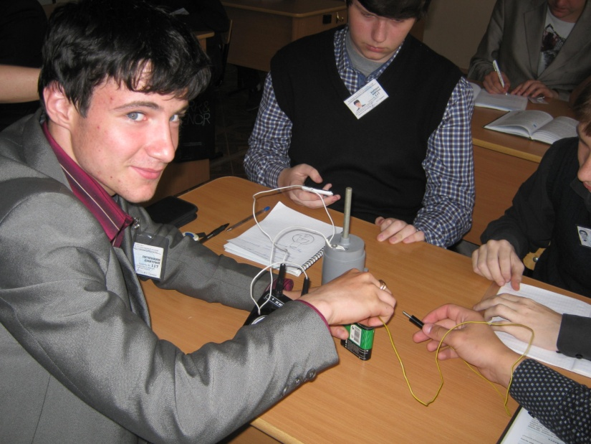
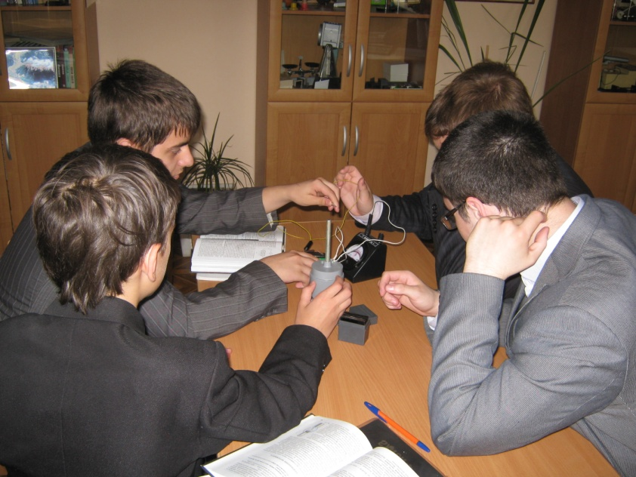
Практическая работа
«Технические устройства, основанные на использовании фотоэффекта»
Практическое применение фотоэлементов:
1. Автоматические счетчики
2.Станки с ЧПУ
3.Турникеты в метро
4.Солнечные батареи на электромобиле
Проявление фотоэффекта в природе:
1.Выцветание краски
2. Фотосинтез
3.Загар
4.Фотография

Slide 12
Формирование ключевых компетенций у учащихся на уроках физики
С.В. Анофрикова. –
М. : Педагогический университет «Первое сентября» - 2012
Спасибо за внимание!
om.rubtsova@gmail.com

